Slide 1
HNBTecajnicaExcel
~Damjan Bartol Benjak

Slide 2
Koncept aplikacije
Aplikacija dizajnirana za prikaz informacija o tečajnim listama u Excel datoteci
Excel najpogodniji zbog tablične strukture podataka
Jednostavnija generacija dokumenta u odnosu na prošle verzije

Slide 3
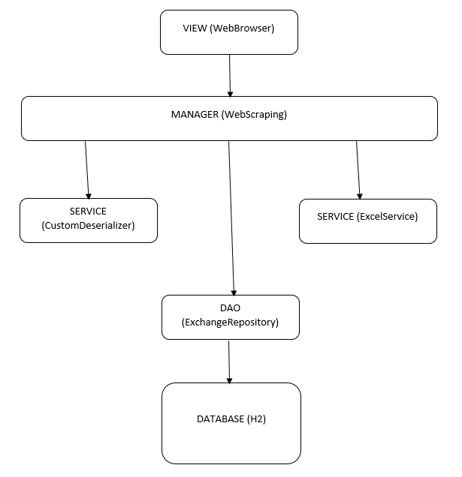
Struktura aplikacije

Slide 4

Apache POI
Alat za prijenos podataka između Java objekata i MS Office formata
Moguće korištenje više Office formata, ovdje Excel dokumenti
Komponenta za baratanje .xlsx datotekama: XSSF

Slide 5
XSSF
Komponenta Apache POI alata
Omogućuje lako manipuliranje Excel spreadsheetovima
Moguće modelirati sheetove, uređivati veličinu ćelija, dodatno stilirati redove/stupce/ćelije, itd.
Za Excel dokumente postoji još i HSSF, koji je zastarjela komponenta

Slide 6
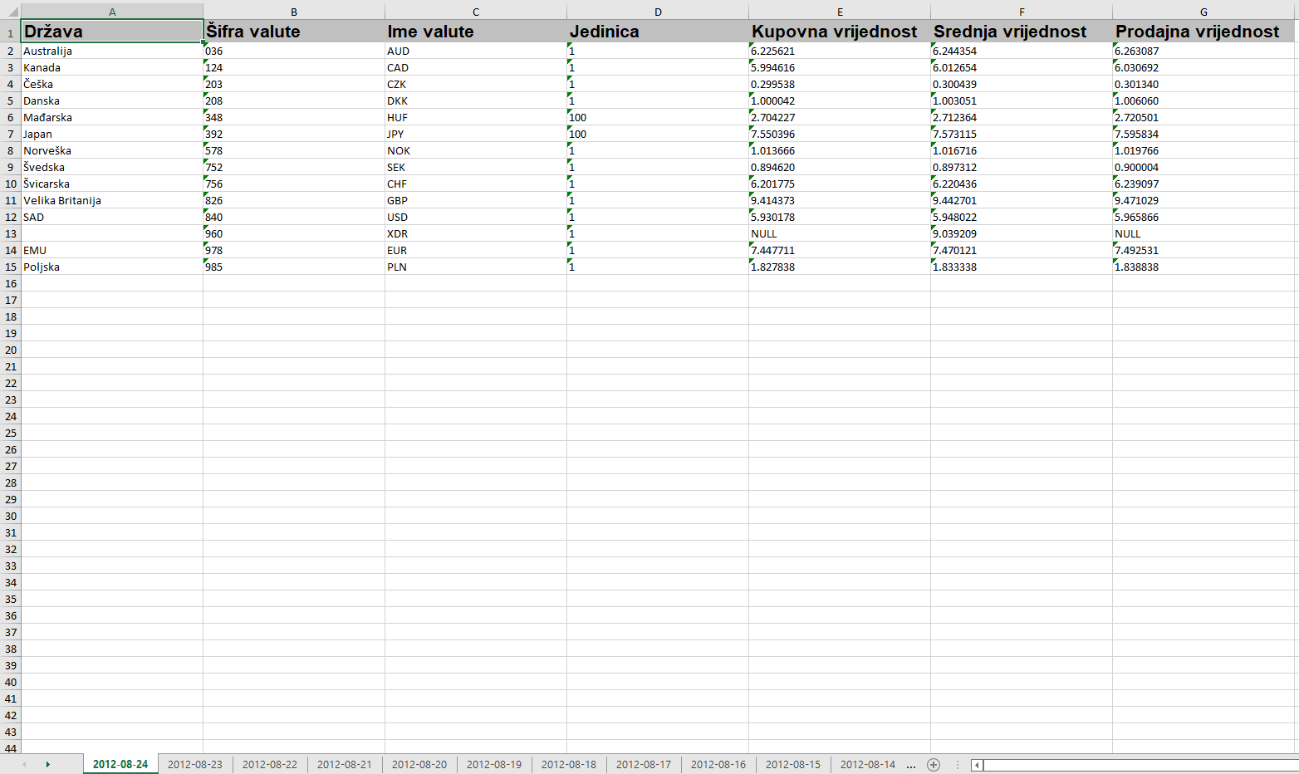
Primjer generiranog dokumenta

